Slide 1

2020_02 Kuggle 정규세션_W3
2020.09.22

Slide 2

Regression Analysis?
회귀분석의 목적
1
x가 y에 주는 영향을 계량 및 그 관계 모형의 유효성 검정
2
x를 넣었을 때 outcome, y를 예측하는 것

Slide 3

01
02
03
단순선형회귀
다중선형회귀
Basic code
단순선형회귀 모델
LSE & 가설검정
예측
다중선형회귀 모델
LSE & 해석
다중상관계수
같이 해봐요!

Slide 4

01. 단순선형회귀
단순선형회귀 모델
LSE & 가설검정
예측

Slide 5

01
단순선형회귀
단순선형회귀 모델
1
Covariance
피어슨의 Correlation Coefficient
Scatter plot (값에만 의존하지 말고 scatter plot 구해서 패턴확인하는 것이 중요하다.)
The simple linear regression model
2
3
4

Slide 6

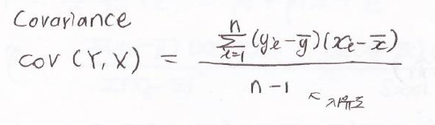
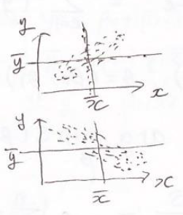
01
단순선형회귀
단순선형회귀 모델
Covariance
> 0 : positive 관계
< 0 : negative 관계
cov, corr 부호를 통해 어떤 방향으로 증가하는지 확인할 수 있다.

Slide 7
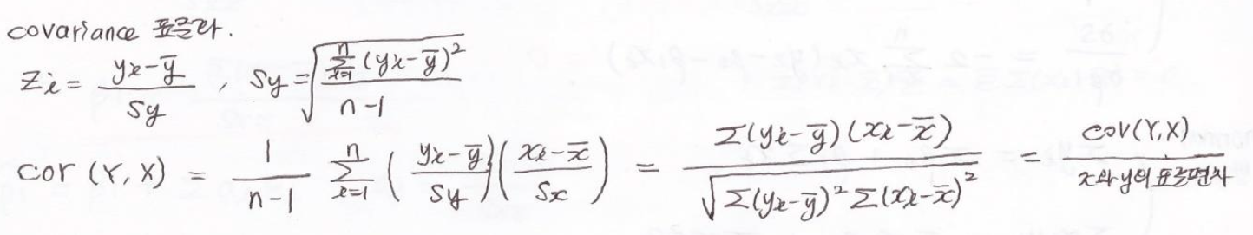
01
단순선형회귀
단순선형회귀 모델
피어슨의 correlation coefficient
1. corr(X,Y) = 0 : 선형관계 X
2. corr(Y,X) = corr(X,Y) : symmetirc
-1 <= corr(Y,X) <= 1
Negative positive
상관분석은 선형관계만 측정한다. 두 변수의 역할은 중요하지 않다.

Slide 8

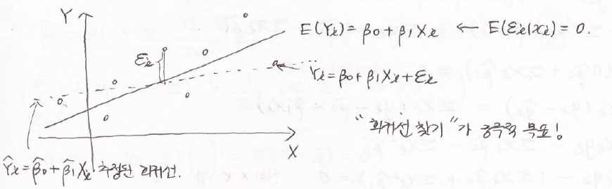
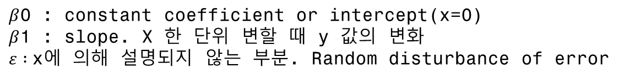
01
단순선형회귀
단순선형회귀 모델
x : 관심변수
y : y를 설명하기 위한 변수
->x,y의 역할이 다르다.
The simple linear regression model
$β$0 : constant coefficient or intercept(x=0)
$β$1 : slope. X 한 단위 변할 때 y 값의 변화
$ε :$x에 의해 설명되지 않는 부분. Random disturbance of error
X가 y에 미치는 영향에 대한 해석 & 새로운 x관측된 경우 y값, 평균변화예측 & 설명변수 여러 개 가능.

Slide 9


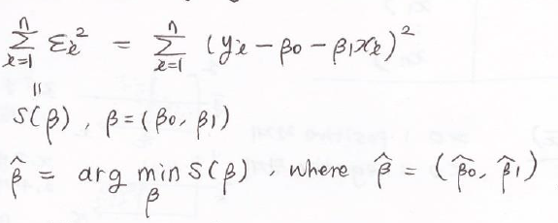
01
단순선형회귀
LSE & 가설검정
최소 제곱법
Least Square Method
선형 회귀 모델에서 회귀 계수를 추정하는 가장 유명한 방법
(IDEA) Best fit 찾자!
각 점으로부터 구하고자 하는 최적 직선까지의 수직거리의 제곱합을 최소로 하는 직선의 방정식을 제공한다.
차이 작게 해주는 line

Slide 10
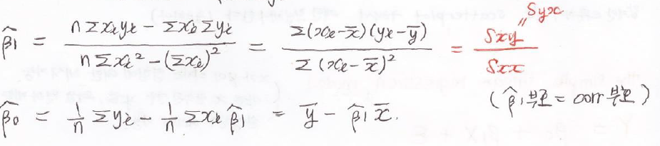




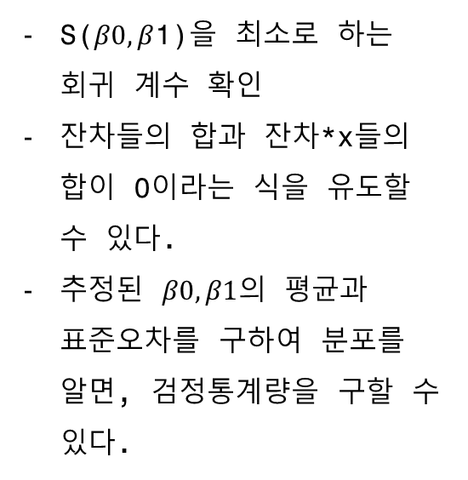
01
단순선형회귀
LSE & 가설검정
최소 제곱법
S($β0, β$1)을 최소로 하는 회귀 계수 확인
잔차들의 합과 잔차*x들의 합이 0이라는 식을 유도할 수 있다.
추정된 $β0, β1$의 평균과 표준오차를 구하여 분포를 알면, 검정통계량을 구할 수 있다.
추정된 $β1$의 표준오차는 기울기가 얼마나 정밀하게 추정되었는지에 대한 측도

Slide 11

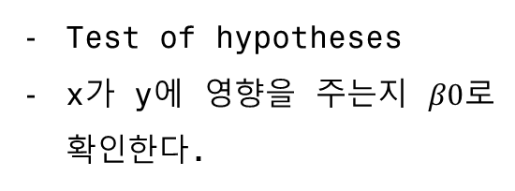
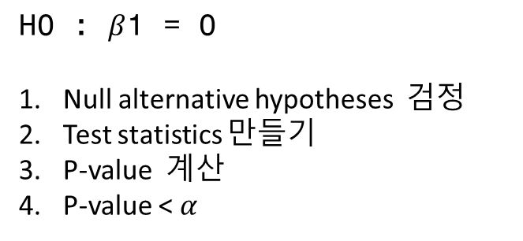
01
단순선형회귀
LSE & 가설검정
가설 검정
H0 : $β$1 = 0
Null alternative hypotheses 검정
Test statistics 만들기
P-value 계산
P-value < $α$
Test of hypotheses
x가 y에 영향을 주는지 $β0$로 확인한다.

Slide 12
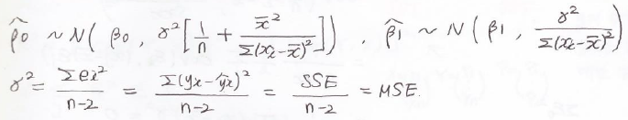




01
단순선형회귀
LSE & 가설검정
가설 검정
Confidence intervals 신뢰구간
추정량 분포가 우리가 모르는 미지의 모수 시그마 제곱에 의존한다.
따라서, 우리는 데이터로부터 시그마 제곱을 추정할 필요가 있다. 시그마제곱의 불편추정치를 구한다.

Slide 13
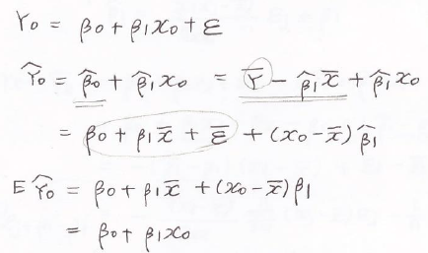
01
단순선형회귀
예측
Prediction Interval.
예측변수의 어떤 선택된 값 x0에 대응되는 반응변수 Y의 값에 대한 예측

Slide 14
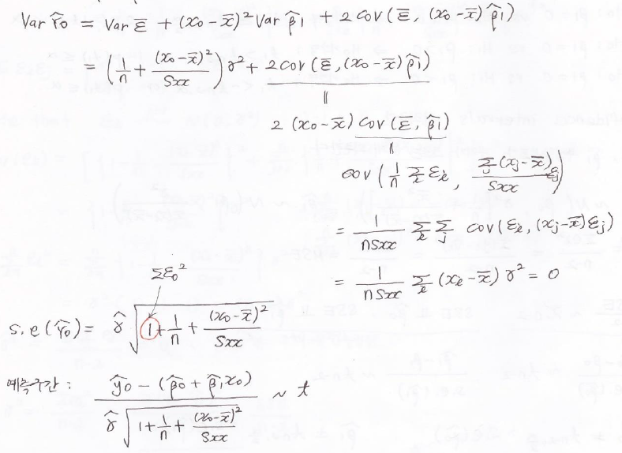

01
단순선형회귀
예측
Prediction Interval.
예측변수의 어떤 선택된 값 x0에 대응되는 반응변수 Y의 값에 대한 예측

Slide 15
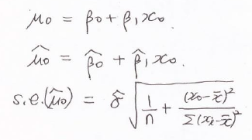

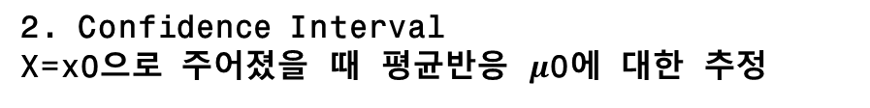
01
단순선형회귀
예측
2. Confidence Interval
X=x0으로 주어졌을 때 평균반응 $μ$0에 대한 추정
Prediction Interval보다 항상 분산과 표준편차가 작다.

Slide 16
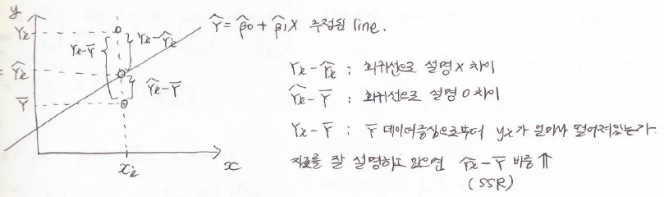
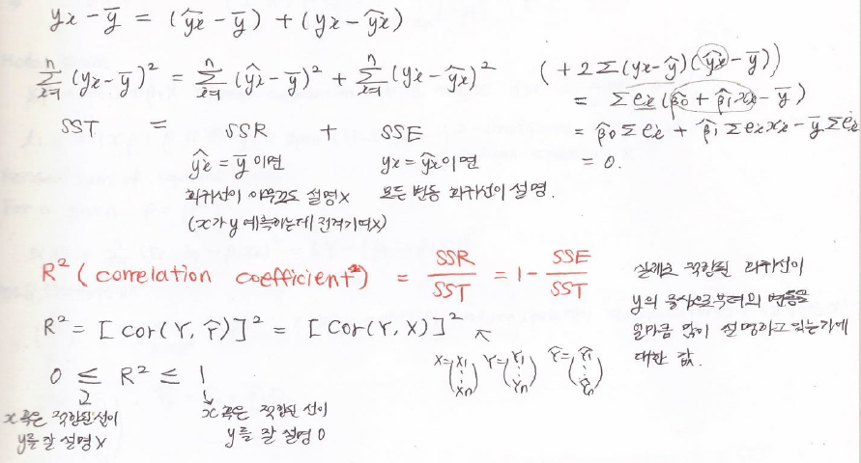
01
단순선형회귀
예측
SST : 평균으로부터 Y의 제곱편차의 총합
SSR : 회기에 기인한 제곱합
SSE : 제곱잔차(오차)의 합계
Decomposition of sum of squares
자료를 잘 설명하고 있으면 SSR의 비중이 높다.

Slide 17
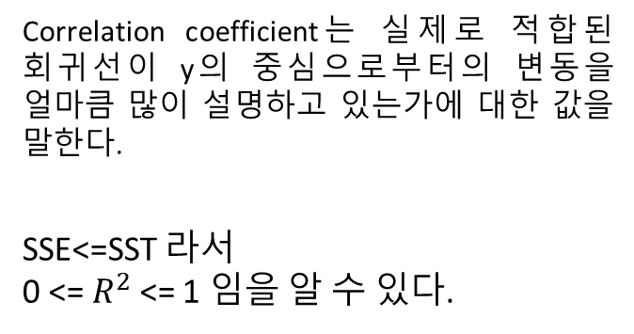
01
단순선형회귀
예측
Decomposition of sum of squares
Correlation coefficient는 실제로 적합된 회귀선이 y의 중심으로부터의 변동을 얼마큼 많이 설명하고 있는가에 대한 값을 말한다.
SSE<=SST 라서
0 <= $R^{2}$ <= 1 임을 알 수 있다.
결정계수 $R^{2}$가 1에 가까우면 X가 Y의 변이 중 많은 부분을 설명한다는 것을 의미한다.

Slide 18
02. 다중선형회귀
다중선형회귀 모델
LSE & 해석
다중상관계수

Slide 19
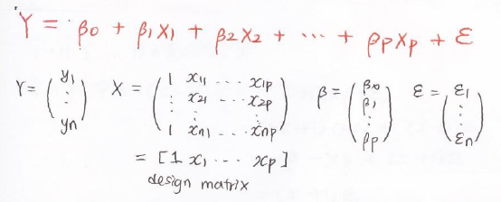
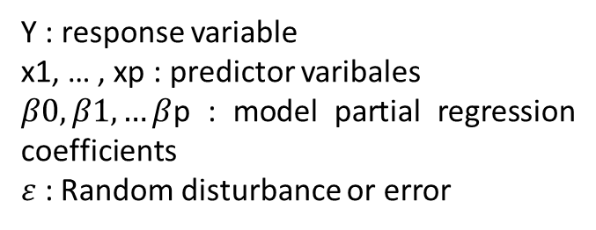
02
다중선형회귀
다중선형회귀 모델
The multiple linear regression model
Y : response variable
x1, … , xp : predictor varibales
$β0, β1, …β$p : model partial regression coefficients
$ε$ : Random disturbance or error
다중선형회귀는 단순선형회귀의 확장(일반화)이다.

Slide 20


02
다중선형회귀
LSE & 해석
최소제곱법
모수들 추정하기 위해서 마찬가지로 최소제곱법을 사용한다.

Slide 21
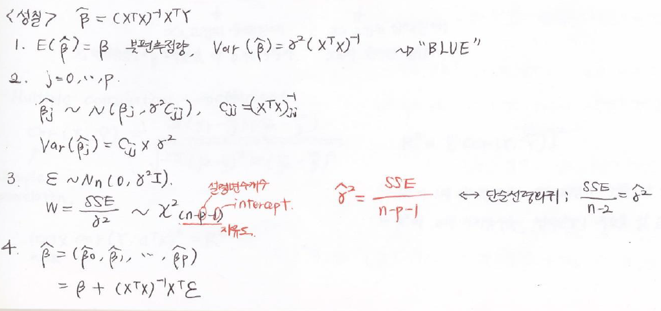
02
다중선형회귀
LSE & 해석
최소제곱법
1.
최소제곱추정량의 4가지 성질
추정량은 부편추정량이며, 최소제곱추정량들은 BLUE(Best Linear Unbiased Estimator)라고 불린다.
추정량은 정규분포를 따른다.
W는 자유도가 (n-p-1)인 카이제곱분포를 가진다.
확률벡터는 (p+1)차원 다변량 정규분포를 따른다.
2.
j = 0,1,..,p
3.
-> 단순선형회귀에서는 p가 1이라서, SSE/(n-2)
4.

Slide 22
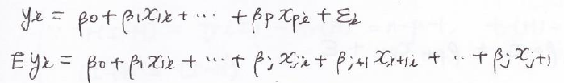

02
다중선형회귀
LSE & 해석
Interpretation
회귀계수($βj$)의 해석
Xj의 한 단위 증가에 따른 Y의 증분으로 해석한다.
e.g ) Y hat = 15.3276 + 0.7803 x1 – 0.0502 x2
0.7803 = x2 고정된 상태일 때, x1이 한 단위 증가하면 y 평균값이 약 0.7803 증가한다.
-0.0502 = x1 고정된 상태일 때, x2의 순수한 영향

Slide 23


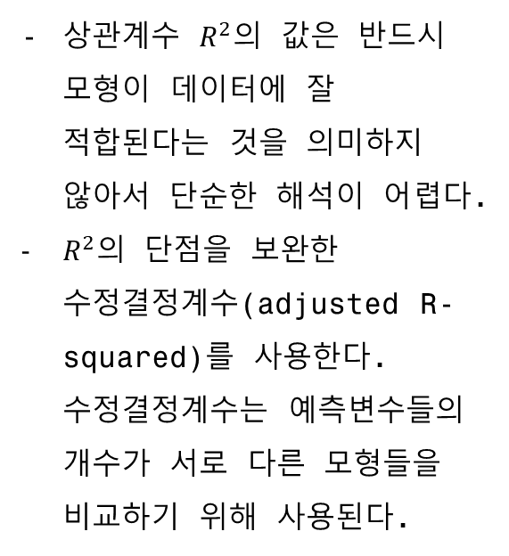
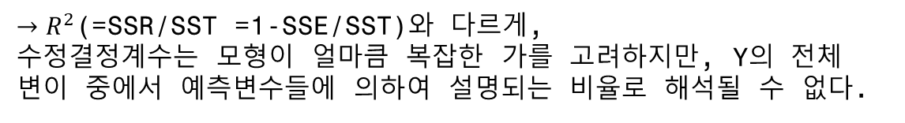
02
다중선형회귀
다중상관계수
다중상관계수
상관계수 $R^{2}$의 값은 반드시 모형이 데이터에 잘 적합된다는 것을 의미하지 않아서 단순한 해석이 어렵다.
$R^{2}$의 단점을 보완한 수정결정계수(adjusted R-squared)를 사용한다. 수정결정계수는 예측변수들의 개수가 서로 다른 모형들을 비교하기 위해 사용된다.
p : 설명변수 개수
${→R}^{2}$(=SSR/SST =1-SSE/SST)와 다르게,
수정결정계수는 모형이 얼마큼 복잡한 가를 고려하지만, Y의 전체 변이 중에서 예측변수들에 의하여 설명되는 비율로 해석될 수 없다.

Slide 24
03. Basic code
같이 해봐요!

Slide 25


